Slide 1
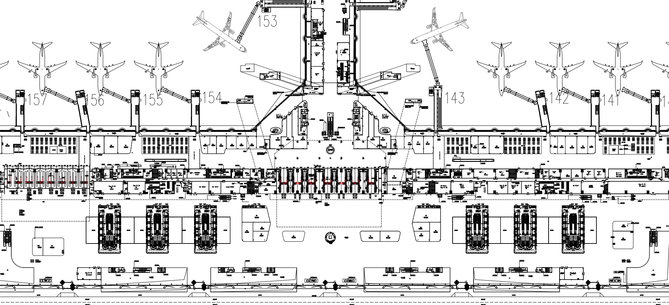
出发大厅
品牌百货
DEP-R-5D（84m²）
品牌百货
DEP-R-52D（43m²）

Slide 2
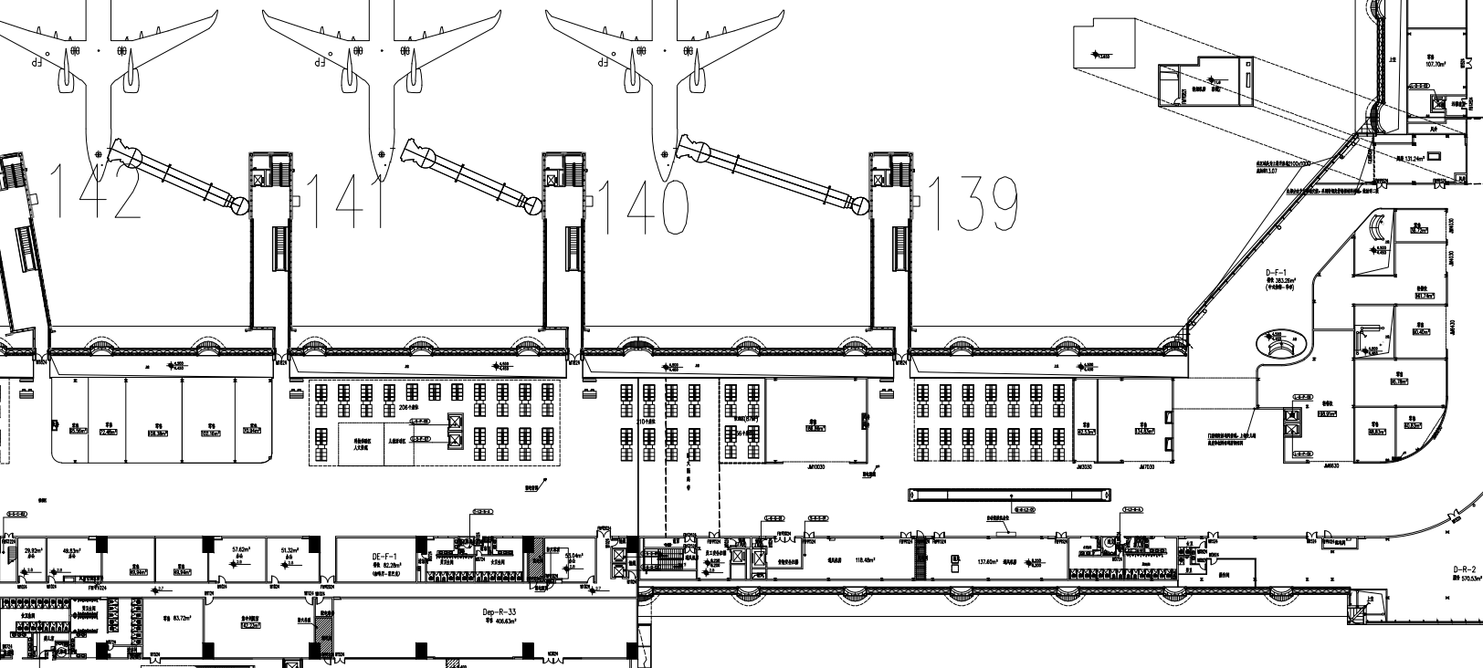
锦色宴语
D指廊
DE连廊
品牌百货
D-R-2D（87m²）

Slide 3
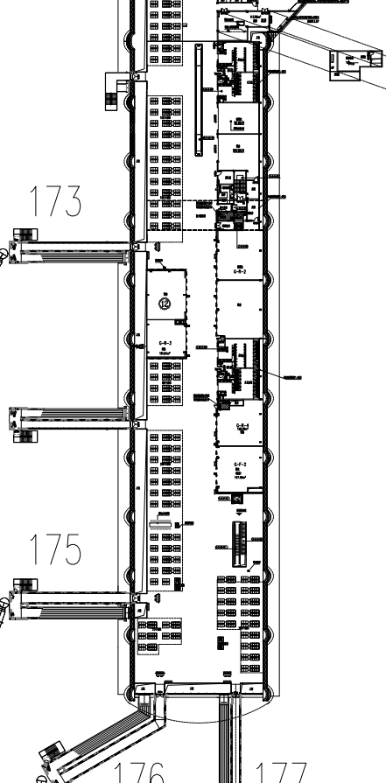
G指廊
品牌百货
G-R-6D（124m²）
品牌百货
G-R-9D（63m²）
9D
8D
品牌百货
G-R-8D（48m²）

Slide 4
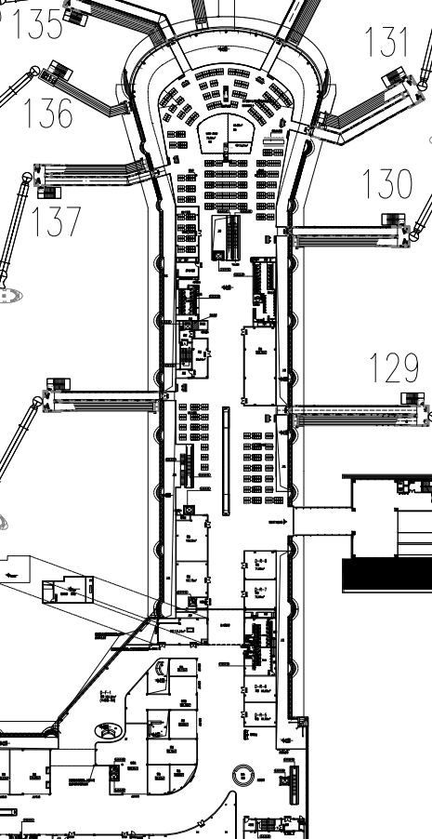
D指廊
品牌百货
D-R-3D（99m²）

